Slide 1

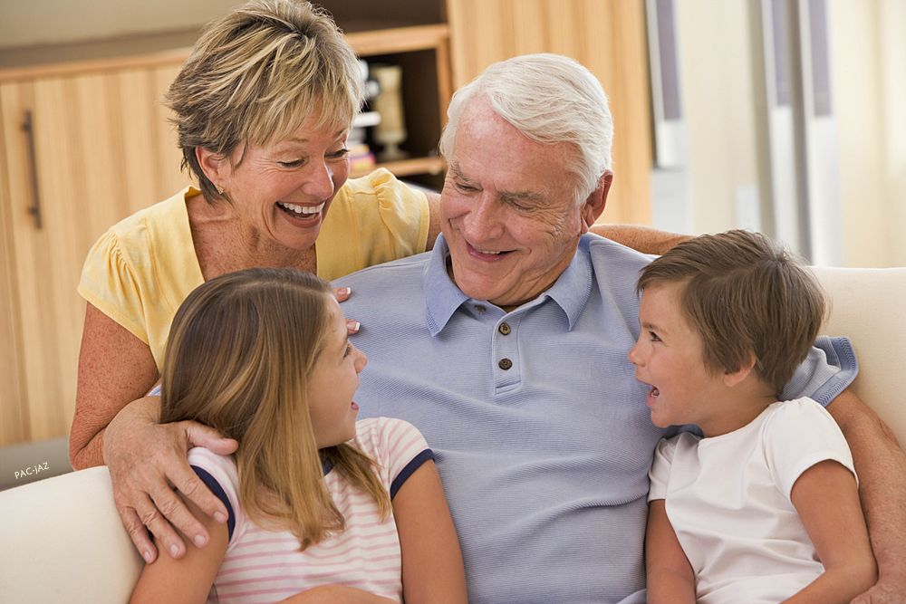
Diálogos entre abuelos y nietos

Slide 2

La abuela se maquillaba en el baño bajo
la mirada escrutadora de la pequeña nieta, como siempre
lo hacía…
Después de aplicarse su lápiz labial
y disponerse a salir,
la pequeña le dijo…
¡Pero abuela,
olvidaste darle
el beso de despedida
a la servilleta…!
Seguramente la abuela nunca más se pintará
la boca sin darle
“el beso de despedida”
a la servilleta…

Slide 3
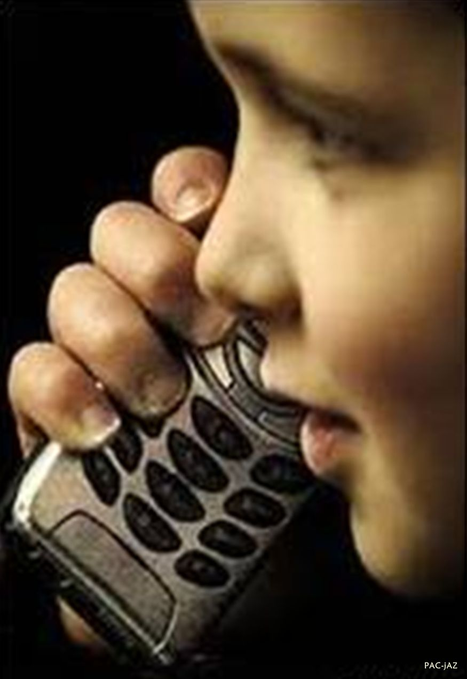
Mi nieto me llamó
el otro día
para desearme
un feliz cumpleaños…
Me preguntó
qué edad tenía
y le dije que había
cumplido 62 años…
Mi nieto se quedó
pensativo por un rato
y entonces
me preguntó…
¿Tú comenzaste
desde el 1…?

Slide 4
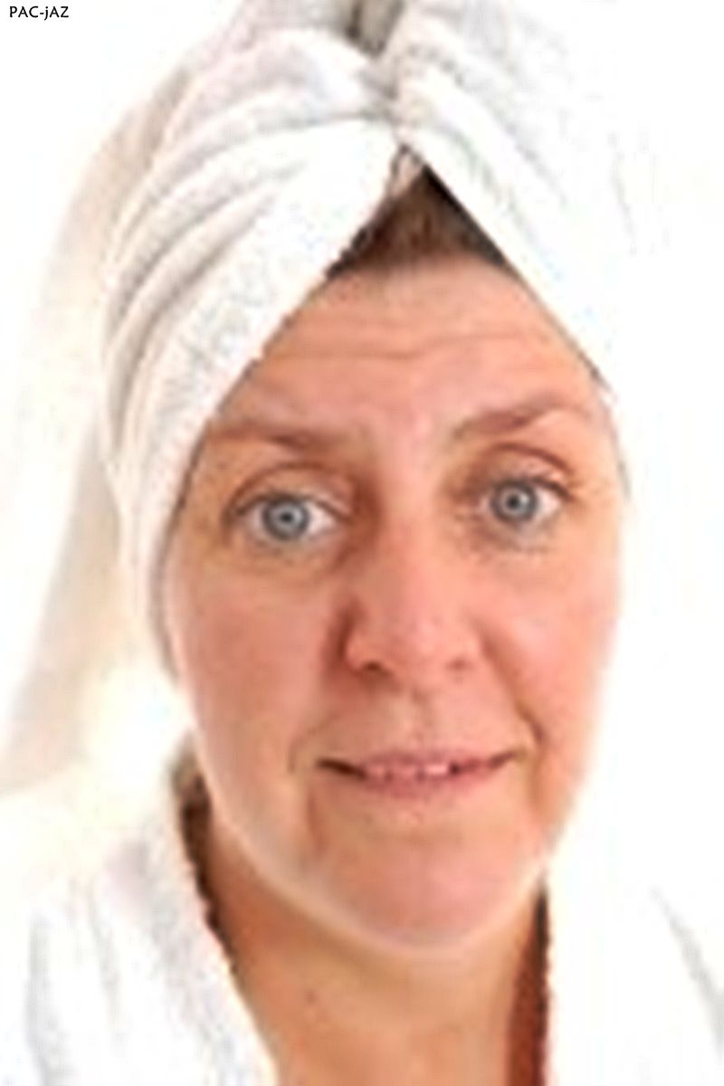
Después de acostara sus nietas, una abuela se puso su vieja pijama
y las pantuflas y se dispuso a lavarse el pelo…En la medida de que
escuchaba el escándalo que armaban las muchachas,
se le acabó la paciencia…Se enrolló una toalla
en la cabeza y entró como una tromba en la habitación y volvió a acostar a
las niñas con un regaño…
Tan pronto dejó la habitación, oyó al más chico de todas decir con una voz temblorosa…¿Quién era esa…?

Slide 5
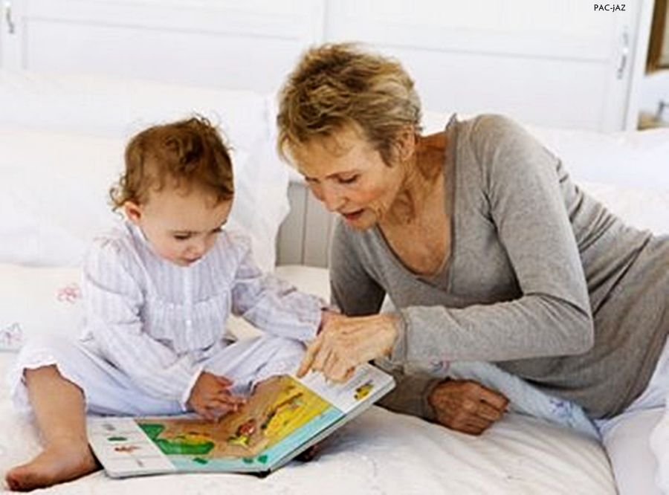





Una abuela le contaba a su pequeña nieta cómo fue su niñez…Nosotros patinábamos con una pequeña tabla en un pozo
y además teníamos un columpio hecho con una cuerda
colgando de un árbol frente a la casa…
Paseábamos en un burrito y bajábamos mangos de los árboles…
La niña se quedó boquiabierta oyéndome… Finalmente dijo…
Yo debí haberte conocido mucho antes…

Slide 6
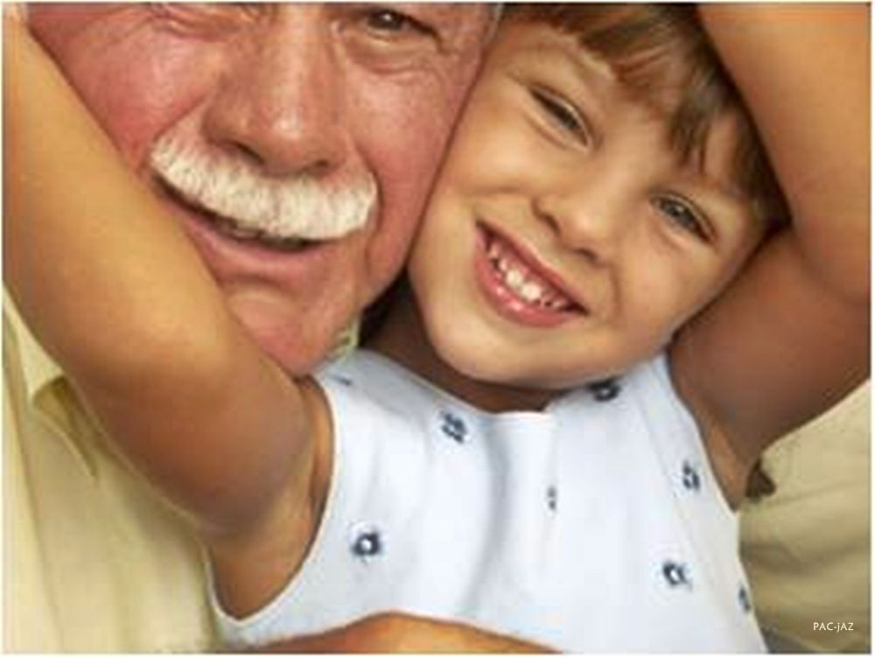

Mi nieto nos visitaba un día y de repente me dijo…
¿Abuelo, tú sabes en qué se parecen tú y Dios…?
Y yo, muy orondo, le pregunté…
No… ¿En qué…?
Y me contestó…Ambos son viejos…

Slide 7
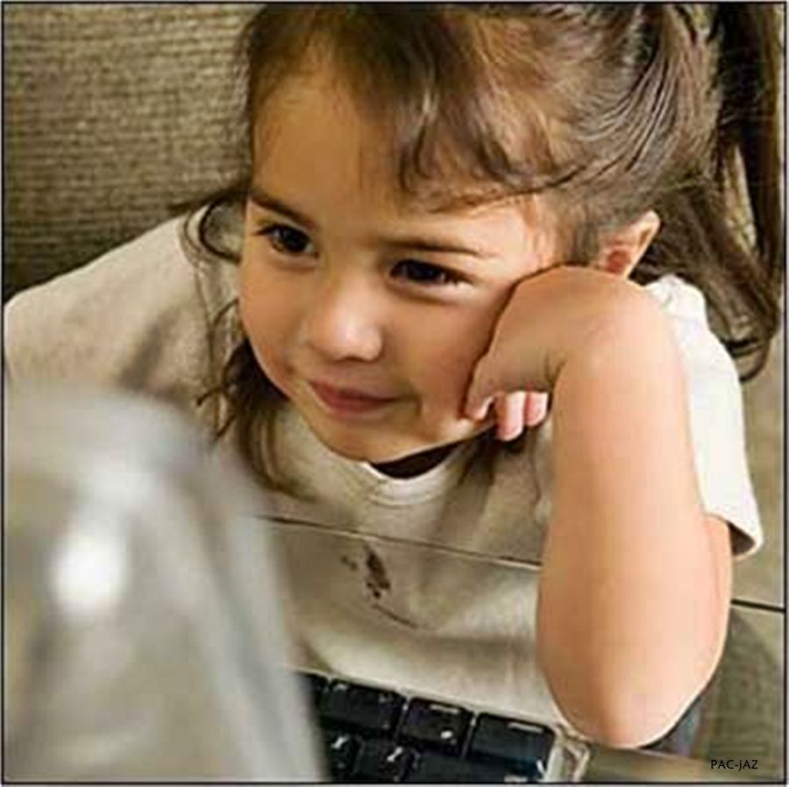
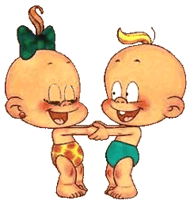
Una niñita estaba afanada tecleando en el procesador de palabras del abuelo,
y le dijo que estaba
escribiendo un cuento…
¿De qué trata?
Le preguntó el abuelo…
No sé,
yo no se leer…

Slide 8

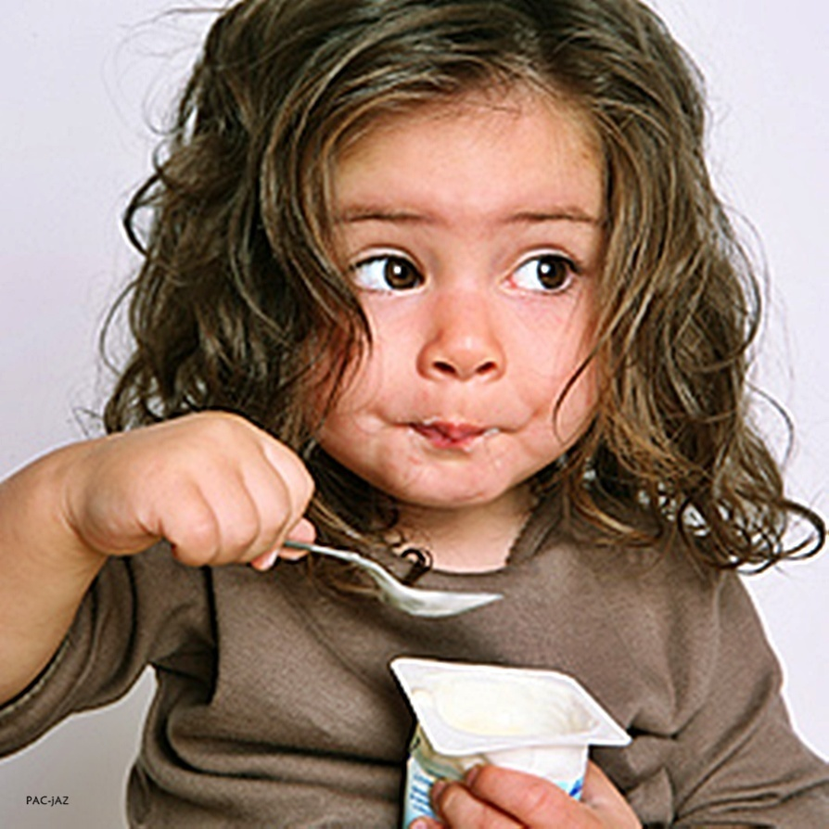
No sabía si mi nieta ya había aprendido
a reconocerlos colores, por lo que decidí
comprobarlo…Entonces le iba
señalando cosas y le preguntaba
de qué color eran…Así durante un rato,
siempre contestando correctamente…
Hasta que yendo hacia la puerta, me dijo…
Abuela, yo creo que tú puedes reconocer
esos colores por ti misma…

Slide 9
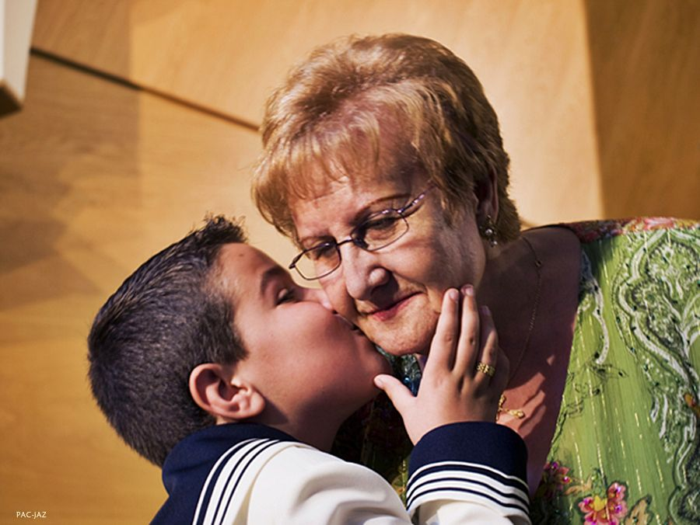


Cuando mi nieto
me preguntó
qué tan vieja era yo,
bromeando,
le dije que no estaba
muy segura…
Mira la etiqueta
de tus calzones, abuela,
en el mío
dice de 4 a 6 años…

Slide 10
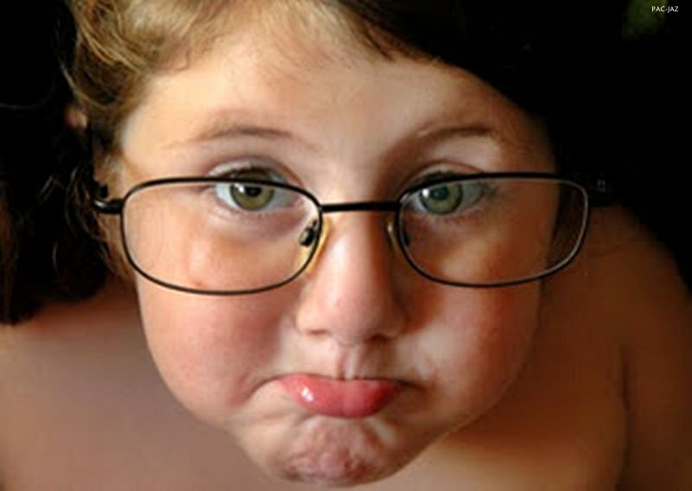

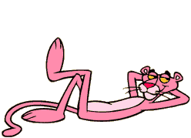
Le preguntaron
a un pequeño
de 3 años,
dónde vivía
su abuela
y él contestó…
Ah, ella vive
en el aeropuerto,
porque cuando
la queremos ver
vamos a buscarla allá…
Luego, después
que nos visita,
la llevamos
de nuevo
al aeropuerto…

Slide 11

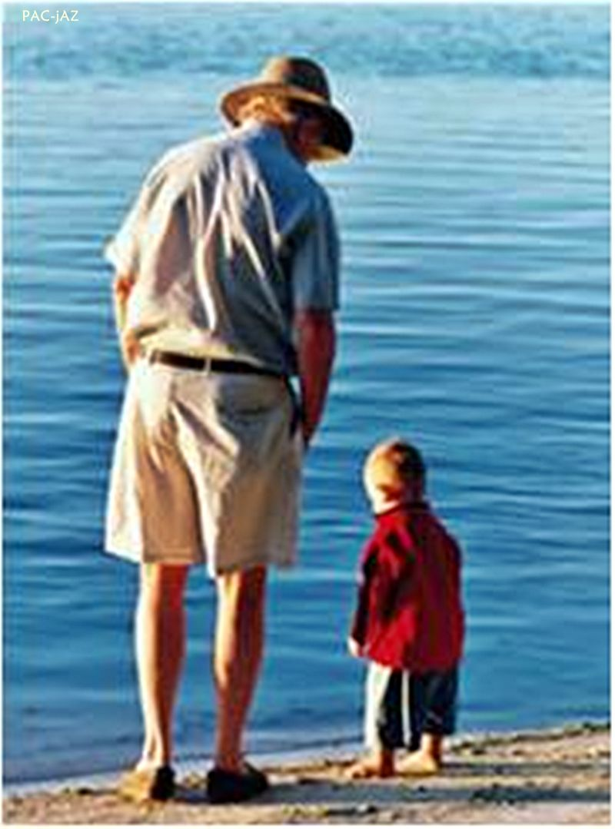

¡Mi abuelo es el más inteligente de todos…!
Me enseña muchas cosas buenas, pero no lo veo con
la suficiente frecuencia, para hacerme tan inteligente como él…

Slide 12
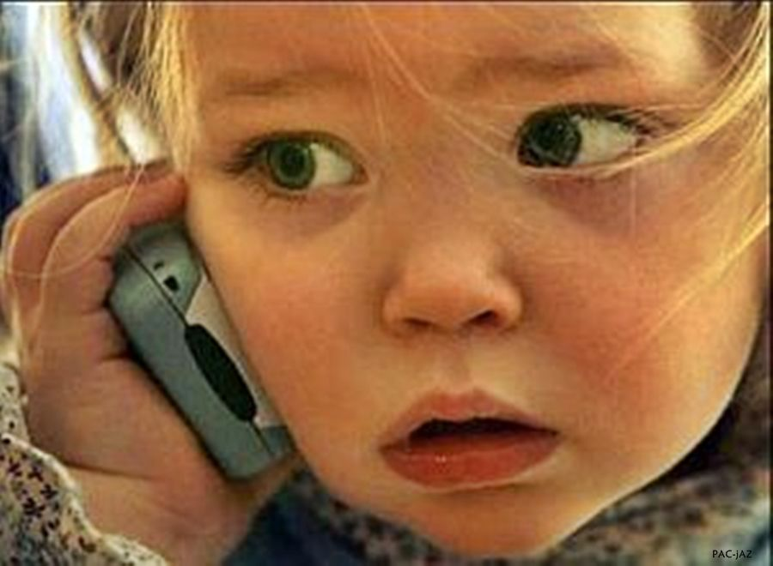



El abuelo llama
y el nieto contesta
el teléfono,
bromeando con él
le pregunta…
¿Hola, sabes quién soy…?
El nieto corre gritando…
Mamá, el abuelo
está al teléfono
y no sabe quién es…

Slide 13

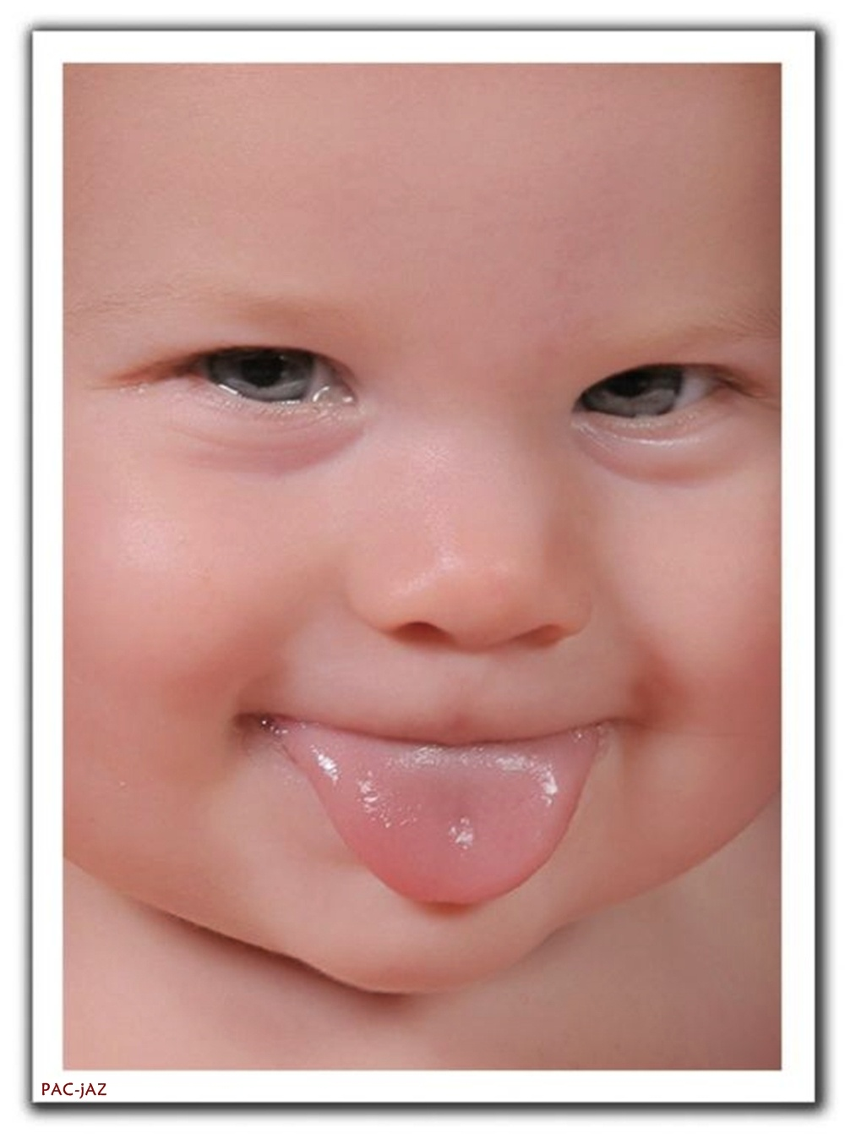

Slide 14
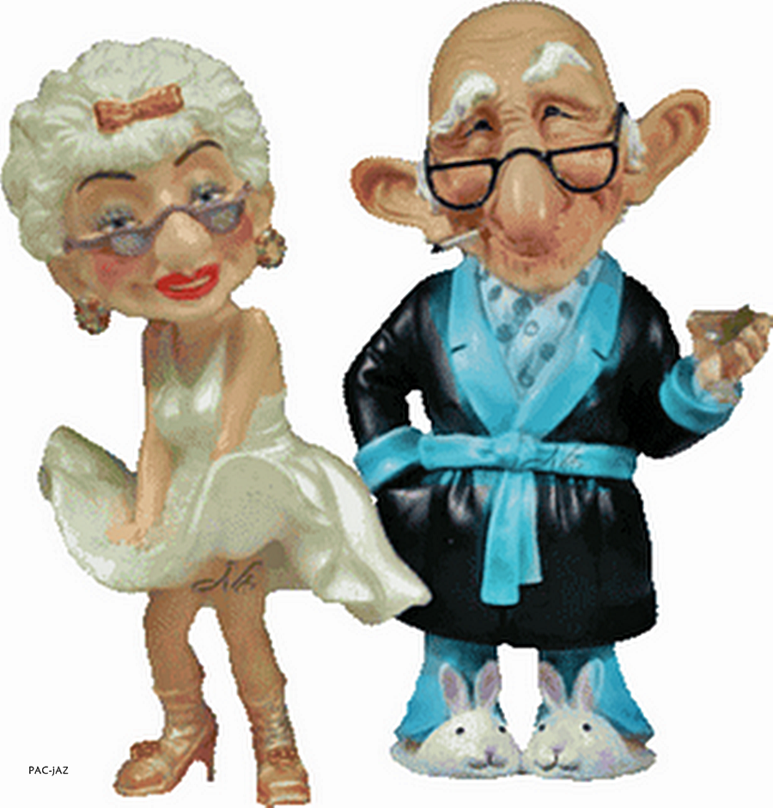

Por favor envía este pps
a abuelas, casi abuelas
y a las que un día
esperan ser abuelas…
Les harás el día mejor
y les arrancarás una sonrisa…
Francisco del Olmo-Jazmín

Slide 15



Accede a la sección que desees desde aquí:
Propia Creación
De la Red
Dedicatorias | Eróticos | Fechas Especiales
Graciosos | Historia y Arte | Lugares
Naturaleza y Ciencias | Política | Reflexión
Salud | Románticos | Religiosos
Dedicatorias | Eróticos | Fechas Especiales
Graciosos | Historia y Arte | Lugares
Naturaleza y Ciencias | Política | Reflexión
Salud | Románticos | Religiosos
Si deseas recibir pps periódicamente en tu correo electrónico subscríbete aquí:

